Slide 1

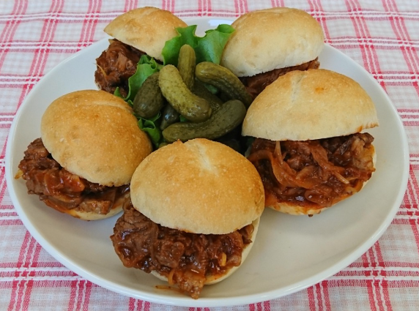
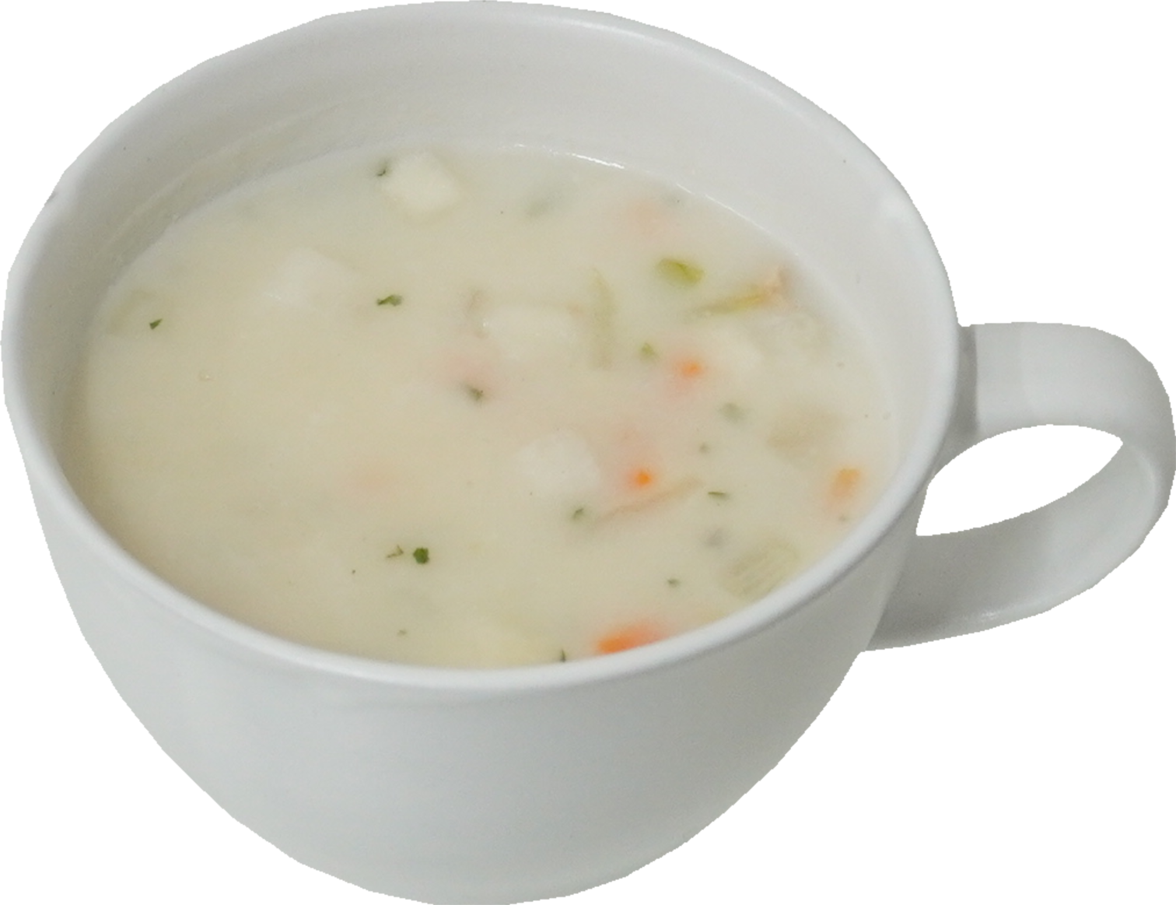
9月4日(木)
アメリカ料理
クラムチャウダー
スロッピージョー
ちほう
●ニューイングランド地方
した でんとうてき
で親しまれている伝統的な
スープ
いじゅうしゃ じもと
●移住者たちが、地元で
にまいがい
とれる二枚貝を
つか つく はじ
使って作り始めた
あじ にく
●ケチャップなどで味つけしたひき肉
た
を、パンにはさんで食べる
ぐ くちもと よご
●具がこぼれたり、口元が汚れやすい
よご
ことから「汚れる」「だらしない」
いみ
という意味の
「スロッピー」が
なまえ
名前についたそう

Slide 2
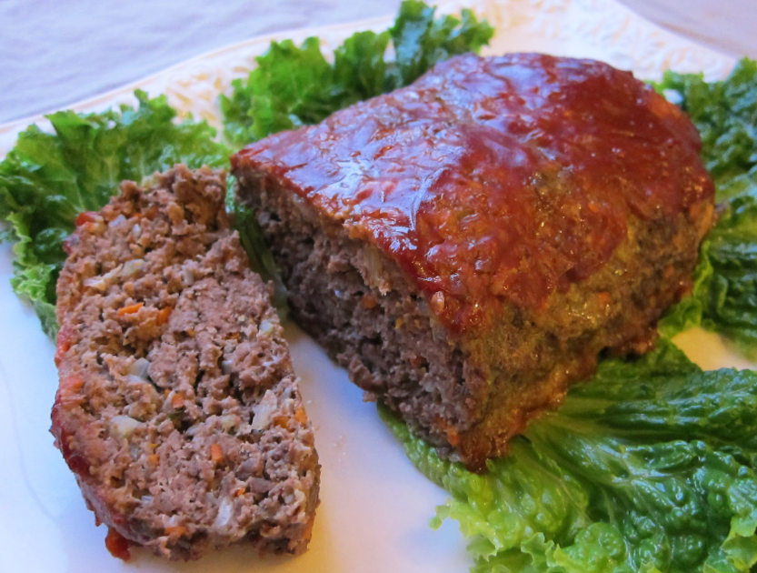
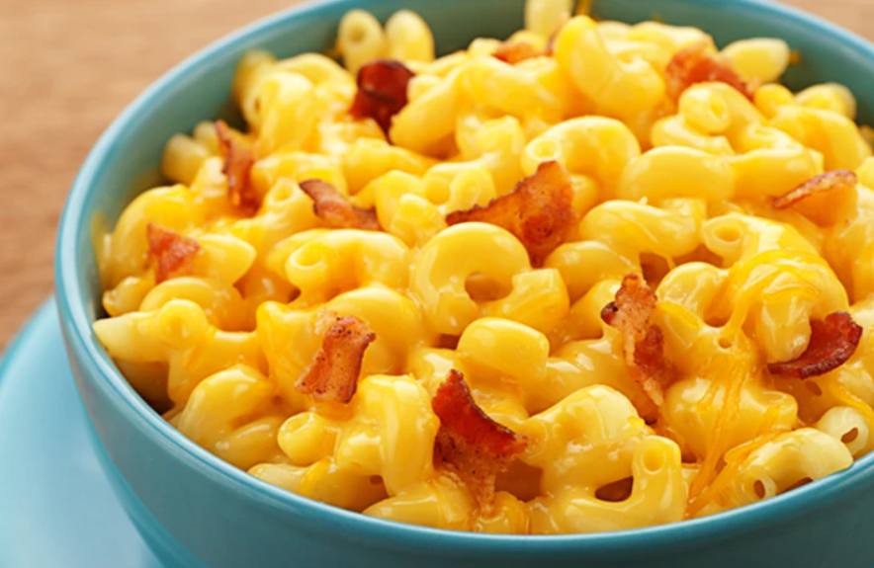
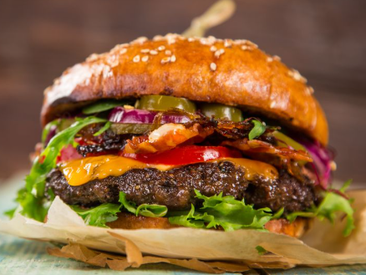
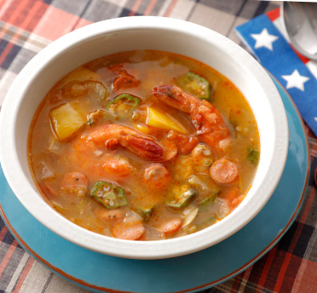
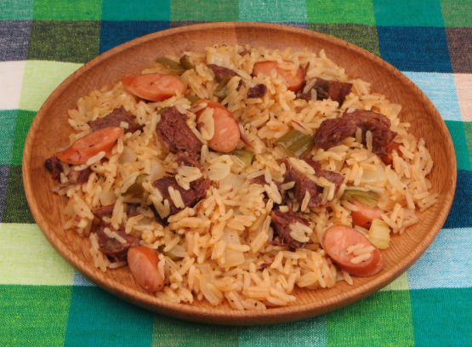
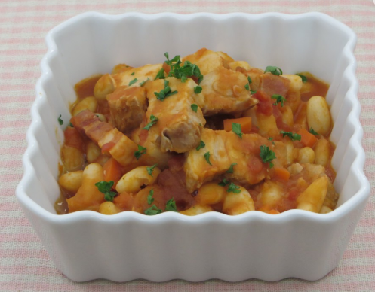
9月4日(木)
アメリカ料理
ハンバーガー
ミートローフ
ほか りょうり
他にもいろいろな料理があります
マカロニチーズ
ポーク
ビーンズ
ジャンバラヤ
ガンボ

Slide 3
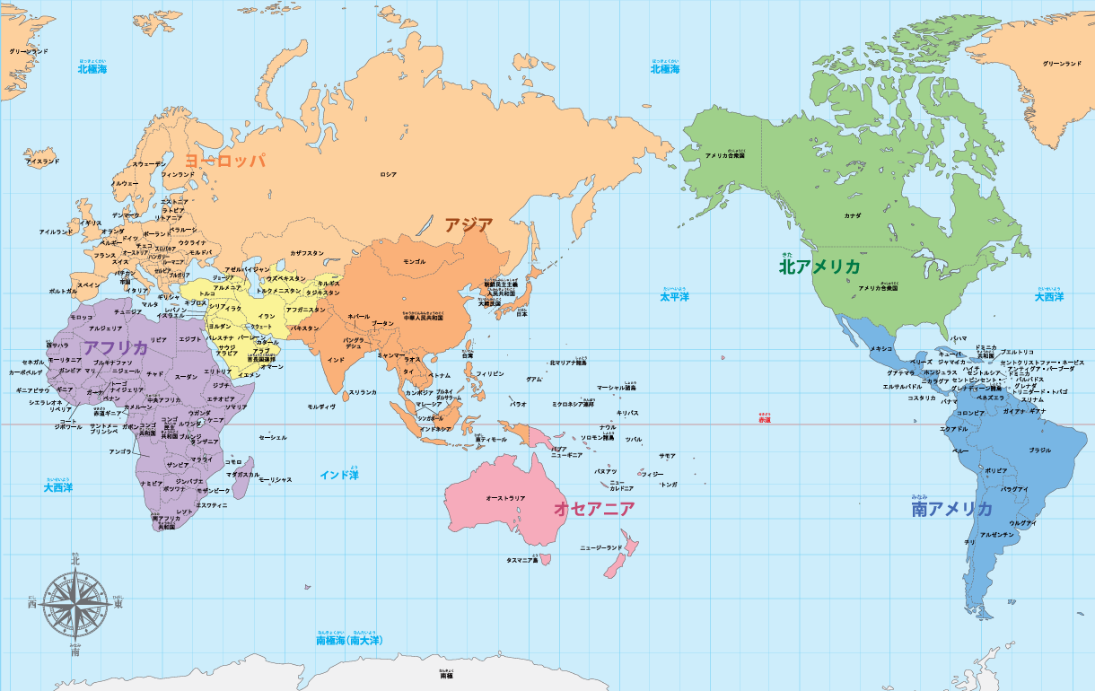
アメリカはここ！

